Slide 2
دستاوردهای پژوهشی پژوهشکده دانشنامه نگاری ایران info@iecf.ir پست الکترونیکی: www.iecf.ir پایگاه الکترونیکی:

Slide 3
معرفی پژوهشکده دانشنامه نگاری ایران
بنیاد دانشنامة بزرگ فارسی در 1371ش در دو اتاق در محل فعلی پژوهشگاه تأسیس شد که وزیر وقت علوم دکتر مصطفی معین آنها را به استاد احمد بیرشک مؤسس و پایه‏‌گذار بنیاد واگذار کرده بود.
● فعالیت رسمی بنیاد با اخذ موافقت رسمی از شورای گسترش آموزش عالی در سال 1371ش آغاز شد. دورة مدیریت استاد بیرشک در سال 1376 به پایان رسید و دکتر نادرقلی قورچیان برای تصدی مسئولیت بنیاد انتخاب شدند که این مسئولیت تا 1385ش ادامه داشت. مدیر بعدی بنیاد دکتر منوچهر اکبری بود که با تغییرات در اساسنامه و تصویب ساختار سازمانی مفصل نام بنیاد دانشنامة بزرگ فارسی را پس از تصویب در هیئت امنا در سال 1388 به بنیاد دانشنامه‏‌نگاری ایران تغییر دادند.
● با پایان یافتن مدیریت دکتر منوچهر اکبری در سال 1396ش فصل جدیدی در این مؤسسه پژوهشی آغاز شد و مقدمات پیوستن بنیاد به پژوهشگاه علوم انسانی و مطالعات فرهنگی در دورة مدیریت کوتاه ‏مدت دکتر حسینعلی قبادی فراهم شد و سرانجام در مرداد 1397 و در دورة سرپرستی دکتر علیرضا ملائی توانی این الحاق اجرایی شد و عنوان بنیاد به پژوهشکدة دانشنامه‏ نگاری تغییر یافت و فعالیت خود را در کنار سایر پژوهشکده‏ها و مراکز پژوهشگاه علوم انسانی و مطالعات فرهنگی آغاز کرد و دکتر احمد پاکتچی در جایگاه نخستین سرپرست پژوهشکده تعیین شدند.

Slide 4
عنوان طرح های پژوهشی
1- طرح نياز‌سنجي به دايره المعارف‌ها (داخلي – دكتر اصغر اسمعيلي)
2- طرح تدوين دانشنامه جامعه‌شناسي مشترك با دانشگاه خوارزمي
3- طرح تدوين دانشنامه ادبيات عرب (داخلي)
4- اختتام طرح پ‍‍ژوهشي «دانشنامه مغز و زبان» (داخلي، مهلا آرين‌پور)
5- تدوین برنامه راهبردی دوم پژوهشگاه علوم انسانی و مطالعات فرهنگی، پایان یافته، 1398/04/26 (دکتر مسعود رضایی)

Slide 5
عنوان طرح های پژوهشی موظف
1. طرح های پژوهشی جاری:
عنوان | مجری طرح | ر دیف
بانک اطلاعاتی منابع علمی مربوط به پاندمی کرونا در حوزه های علوم انسانی و مطالعات فرهنگی | دکتر محمدعلی سلمانی ندوشن | 1
تحلیل رابطه اخلاق محیط زیستی با رفتار صرفه جویی در مصرف انرژی: کاربرد نظریه کنش عقلانی | دکتر مسعود رضایی | 2
تحلیل و بررسی آراء و اندیشه های تربیتی گیلبرت رایل | دکتر محسن بهلولی | 3
دستاوردهای علم شناخت برای بین رشته ای شدن علوم انسانی در ایران | دکتر آزیتا افراشی | 4

Slide 6
عنوان طرح های پژوهشی موظف ادامه طرح های پژوهشی جاری:
عنوان | مجری طرح | ر دیف
فرهنگ شیمی آکسفورد ویرایش هفتم | دکتر آندیا نعمتی | 5
فرهنگ توصیفی فیزیولوژی تنش گیاهی | دکتر گل اندام شریفی | 6
فرهنگ نامه صور خیال در گونه غنایی منثور عرفانی فارسی از آغاز تا قرن نهم | دکتر مریم علی نژاد | 7
روش فیلون کلنشا کورتیس پیراسته | دکتر حسن مجیدیان | 8

Slide 7
طرح های پژوهشی کارفرمایی و طرح تراز بین الملل
- دانشنامه ایران و هند
- دانشنامه ایران و روسیه
- دانشنامه ایران و چین
1. طرح های پژوهشی بین المللی جاری:

Slide 8
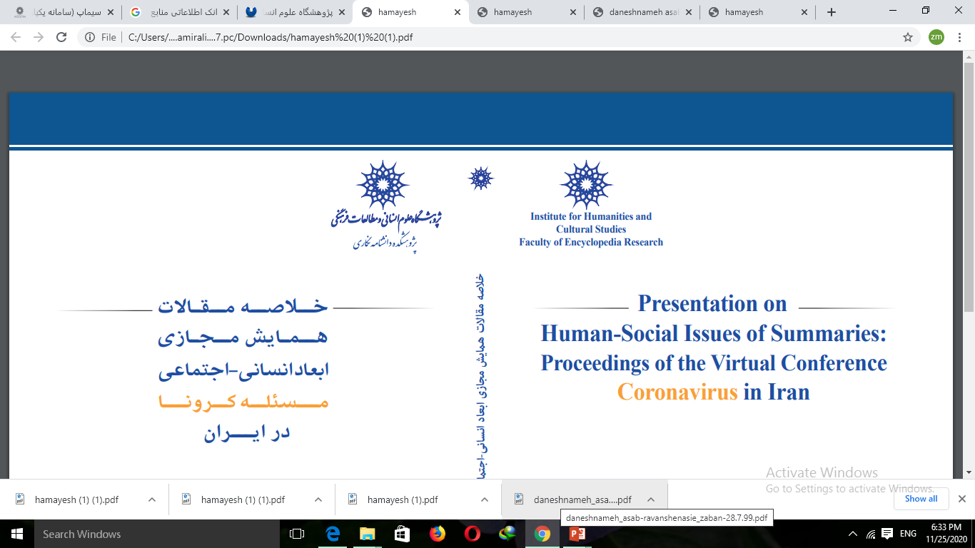
کتب منتشر شده:
خلاصه مقالات همایش مجازی ابعاد انسانی- اجتماعی مسئله کرونا در ایران

Slide 9
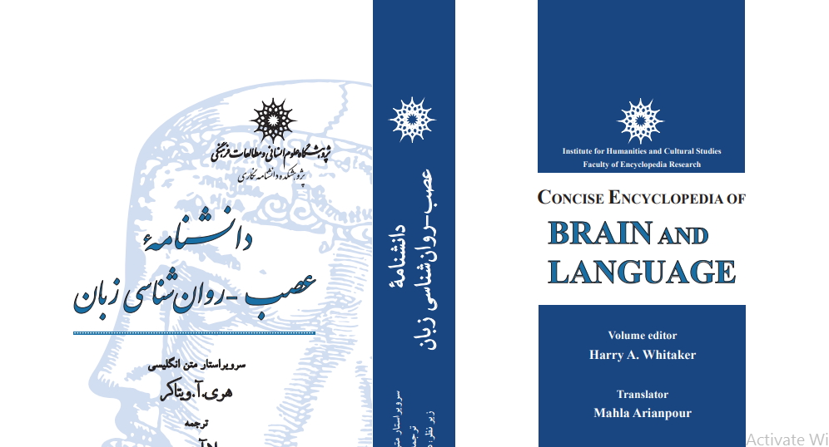
کتب منتشر شده: دانشنامه عصب- روان شناسی زبان

Slide 10
کتب منتشر شده: دانشنامه آزادگان

Slide 11
مقالات منتشر شده:
ردیف | نام و نام خانوادگی | عنوان مقاله | توضیحات | تاریخ انتشار
1 | دکتر احمد پاکتچی | بازتفسير واژگان فقر/غنا در قرآن کريم با تکيه بر زمينه‌های انسان‌شناختی ساخت مفهوم | مؤلفان همکار محمد حسن و محمد حسين شيرزاد، مطالعات قرآنی و فرهنگ اسلامی، س3 شم 1. | بهار 1398
2 |  | تحليلی زبان‌شناسی- بين‌الاديانی از انگاره نذر در قرآن کريم | مؤلفان همکار محمد حسن و محمد حسين شيرزاد، کتاب قيم، شم 20. | بهار و تابستان 1398
3 |  | تحليل انگاره تبدل صفاتی انسان به فرشته در انديشه هجويری | مؤلفان همکار زهرا ماحوزی، حسينعلی قبادی و مريم حسينی، زبان و ادب فارسی، شم 239. | بهار و تابستان 1398
4 |  | تحليل مفهوم واژه‌نامه با رويکردی تاريخی و بينافرهنگی | جشن‌نامه استاد سيد مصطفی عاصی، به‌کوشش آزيتا افراشی و اميد طبيب‌زاده، تهران: پژوهشگاه علوم انسانی، 1398ش | 1398
5 |  | قدرت انگاره و کاربردهای آن در مطالعات قرآنی | ضمن قدرت انگاره احد فرامرز قراملکی، تهران: چ 3، مجنون: 1398ش | 1398

Slide 12
ادامه مقالات منتشر شده:
ردیف | نام و نام خانوادگی | عنوان مقاله | توضیحات | تاریخ انتشار
6 | دکتر احمد پاکتچی | The Effect of Pāṇini on the Phonology in the Islamic Linguistic Tradition: Based on the Researches of Khalil ibn Ahmad | Internation Conference for Panini, Institute for Humanities and Cultural Studies & Embassy of India, 2019
7 |  | Indian Culture Studied by Iranian scholars along history: An analytic typological approach | Conference on Indo-Iranian relations, Institute for Humanities and Cultural Studies & Embassy of India, 2019
8 |  | Man and Social Relations in Shi'a Tradition | International Workshop on Nahj al-Balagha Social Teachings, Nahj al-Balagha Research institute, 2019

Slide 13
ادامه مقالات منتشر شده:
ردیف | نام و نام خانوادگی | عنوان مقاله | توضیحات | تاریخ انتشار
1 | دکتر محسن بهلولی | تحلیل نسبت میان دانش ضمنی با دانش صریح | فصلنامه ذهن | 1398/12/1
2 |  | تحلیل نقد ویتگنشتاین بر آگوستین درباره نظریه تصویری زبان | دو فصلنامه فلسفه | 1398/12/25
3 |  | تحلیل مساله پیروی از قواعد با تاکید بر دیدگاه ویتگنشتاین | دو فصلنامه فلسفه تربیت | 1398/6/30
4 |  | تحلیل ماهیت زبان ضمنی در فلسفه چامسکی | دو فصلنامه پژوهش های فلسفی | 1398/12/10
5 |  | تحلیل الگوی دانش ضمنی و بررسی پیامدهای آن در آموزش پزشکی | دو ماهنامه راهبردهای آموزش در علوم پزشکی | 1398/12/12

Slide 14
ادامه مقالات منتشر شده:
ردیف | نام و نام خانوادگی | عنوان مقاله | توضیحات | تاریخ انتشار
1 | دکتر آندیا نعمتی | 1- Synthesis, Characterization, Crystal Structure, and Supramolecular Interactions of a New Proton Transfer Compound: 2-Aminopyrazinium 4-hydroxypyridinium-2,6-dicarboxylate | Zohreh Derikvand, Andya Nemati, and Azadeh Azadbakht ISSN 0036-0244, Russian Journal of Physical Chemistry A, 2019, Vol. 93, No. 10, pp. 2061–2066. © Pleiades Publishing, Ltd., 2019. | 1398/7/2
 |  | 2- High Performance Removal of Azo and Cationic Dyes Pollutants with Mn-Aluminophosphate Particles: Kinetics, Thermodynamics, and Adsorption Equilibrium Studies | Zohreh Derikvand, Sara Akbari, Ghazaleh Kouchakzadeh, Azadeh Azadbakht, and Andya Nemati ISSN 0036-0244, Russian Journal of Physical Chemistry A, 2019, Vol. 93, No. 13, pp. 2604–2612. © Pleiades Publishing, Ltd., 2019. | 1398/9/22
2
3 |  | تاریخچۀ سنگ لاجورد و نقش علم شیمی در کشف حقایق آن | دوفصلنامۀ تاریخ علم، دوره 18، شمارۀ 1، بهار و تابستان 1399، ص 237-257 | 1399/6/30

Slide 15
ادامه مقالات منتشر شده:
ردیف | نام و نام خانوادگی | عنوان مقاله | توضیحات | تاریخ انتشار
1 | دکتر مسعود رضایی | رابطه‌ی بین خودکارآمدی کارآفرینانه و نیت کارآفرینی دانشجویان کشاورزی دانشگاه تربیت مدرس، | مجله تحقیقات اقتصاد و توسعه کشاورزی ایران، 2-50، 419-409
2 |  | رابطه‌ی بین مهارت‌های اجتماعی و نگرش به کارآفرینی دانشجویان کشاورزی دانشگاه تهران، | مجله راهبردهای کارآفرینی در کشاورزی، 6، 44-34
3 |  | بررسی رابطه ی بین خوش بینی و شور کارآفرینی با قصد کارآفرینی دانشجویان کشاورزی دانشگاه تربیت مدرس، | مجله تحقیقات مدیریت آموزش کشاورزی، 11، 145-

Slide 16
ادامه مقالات منتشر شده:
ردیف | نام و نام خانوادگی | عنوان مقاله | توضیحات | تاریخ انتشار
1 | دکتر اصغر اسمعیلی | تصویرهای عاشورایی در شعر معاصر فارسی | فصلنامه مطالعات زبان و ادبیات غنایی (علمی – تخصصی) | 1398/8/1
1 | دکتر مریم علی نژاد | مقاله «رويكرد معناشناسي شناختي به حرف اضافه «به» با تاكيد بر شاهنامه فردوسي | مريم علي‌نژاد/ مهلا آرين‌پور زبان‌شناخت، دوره10، شماره1، شماره پياپي19 | بهار و تابستان1398
1 | مسعود امیرخانی | ترجمه مقاله چرا نويسندگان و شاعران به ترجمه روي مي‌آورند | مجله مترجم، جوديت وودزورت، ص115 تابستان 1398
2 |  | تالیف 5 مقاله در «دانشنامه آزادگان» |  | مرداد 1399

Slide 17
ادامه مقالات منتشر شده:
ردیف | نام و نام خانوادگی | عنوان مقاله | توضیحات | تاریخ انتشار
1 | دکتر آزیتا افراشی | استعاره های مفهومی زمان در زبان فارسی: رویکردی شناختی- پیکره ای | فصلنامه مطالعات زبان و گویش های غرب ایران | 1399/2/3
2 |  | درک الگوی استعاری زمان در بین دانشجویان رشته‌های پزشکی و پیراپزشکی بر اساس جنسیت، سن و وضعیت تحصیلی | دوماهنامه علوم پزشکی کردستان ( علمی پژوهشی وزارتین ) | 1398/8/21
3 |  | احساس عاطفه نفرت مجازهای مفهومی عاطفه نفرت: تحلیلی شناختی- عصبی - زیستی | فصلنامه زبان پژوهی ( علمی پژوهشی وزارتین ) | 1399/2/21
4 |  | چندمعنایی نظام‌مند در رویکرد شناختی، تحلیل چندمعنایی فعل حس دیدن در زبان فارسی | صلنامه مطالعات زبان و گویش های غرب ایران ( علمی پژوهشی وزارتین ) | 1398/10/1
5 |  | تفاوت‌ها و شباهت‌های مفهوم سازی غم در زبان خودکار و زبان شعر رویکردی شناختی | دو ماهنامه جستارهای زبانی ( علمی پژوهشی وزارتین ) | 1399/2/25

Slide 18
ادامه مقالات منتشر شده:
ردیف | نام و نام خانوادگی | عنوان مقاله | توضیحات | تاریخ انتشار
1 | دکتر گل اندام شریفی | چاپ مقاله مروری با عنوان Abiotic stress responsive microRNAome and proteome: how are they playing together? | مجله environmental and experimental botany ( نویسنده دوم از چهار نویسنده)
2 |  | اخذ پذیرش چاپ مقاله با عنوان مقایسه تأثیر تنش شوری بر برخی متابولیت های ثانویه زعفران | مجله علمی - پژوهشی پژوهش های گیاهی ( نویسنده سوم از چهار نویسنده و نویسنده مسئول مكاتبات مشترك)
 |  | چاپ مقاله كامل با عنوان بررسی اثر گابا (گاما آمینوبوتیریك اسید) بر بهبود تحمل تنش خشكی در زعفران مزروعی نویسنده) | در ششمین كنفرانس ملی فیزیولوژی گیاهی ایران (نویسنده چهارم از شش | 1398/8/1
3

Slide 19
ادامه مقالات منتشر شده:
ردیف | نام و نام خانوادگی | عنوان مقاله | نشریه | تاریخ انتشار
1 | دکتر محمدعلی سلمانی ندوشن | مقاله اسکوپوس Q2 Salmani Nodoushan, M. A. (2019). Clearing the mist: The border between linguistic politeness and social etiquette. | International Journal of Language Studies, 13(2), 109-120.
2 |  | English for Specific Purposes: Traditions, trends, directions | Studies in English Language and Education | 1398/12/10
3 |  | language assessment: Lessons learnt from the existing literature | International Journal of Language Studies | 1399/02/11

Slide 20
ادامه مقالات منتشر شده:
ردیف | نام و نام خانوادگی | عنوان مقاله | توضیحات | تاریخ انتشار
1 | دکتر وحید قهرمان | Marziyeh Taleghani1, Ehsan Pazouki2* and Vahid Ghahraman3 1 MA in Translation Studies, Faculty of Persian Literature and Foreign Languages | South Tehran Branch of Azad University Iran
2
 |  | Assistant Professor of Artificial Intelligence, Faculty of Computer Engineering | Shahid Rajaei Teacher Training University, Tehran, Iran
3
 |  | Assistant Professor of TESOL | Iran Encyclopedia Compiling Foundation, Tehran, Iran

Slide 21
ادامه مقالات منتشر شده:
ردیف | نام و نام خانوادگی | عنوان مقاله | توضیحات | تاریخ انتشار
1 | مهلا آرین پور | رویکرد معناشناسی شناختی به حرف اضافه «به» با تاکید بر شاهنامه فردوسی. | علی‌نژاد، مریم؛ آرین‌پور، مهلا. مجله علمی- پژوهشی/ISC. زبان شناخت، بهار و تابستان ۱۳۹۸، سال دهم- شماره ۱‏، صفحات ۷۹- ۶۳. ( لازم به توضيح است اين مقاله از سوي ستاد توسعه علوم و فناوري‌هاي شناختي مورد تقدير و حمايت قرار گرفت)
2 |  | زبان در کودکان با آسیب سیستم اعصاب مرکزی. | لیلا فیاضی بارجینی، مهلا آرین‌پور، فرشته رحیم زاده. مجله علمی پژوهش در روانشناسی و علوم رفتاری ایران، نسخه بهار ۱۳۹۸ - جلد سوم. : صفحات ۲۲-۱۰.
3 |  | بررسی پردازش عناصر تصریفی در گفتار بیماران زبان‌پریش بروکا فارسی‌زبان | مجله مطالعات ناتوانی (علمی-پژوهشی).۱۳۹۸

Slide 22
ادامه مقالات منتشر شده:
ردیف | نام و نام خانوادگی | عنوان مقاله | توضیحات | تاریخ انتشار
4 | مهلا آرین پور | اثربخشی مداخلات زبانی بر افزایش توانایی درک، تشخیص و بازشناسی حالات هیجانی و احساسی چهره در دانش‌آموزان آسیب دیده شنوایی | لیلا فیاضی بارجینی، مهلا آرین‌پور، مجله مطالعات ناتوانی (علمی-پژوهشی).۱۳۹۸
5 |  | Agrammatism, evolutionary movement of linguistic theories. | 22th International Conference on Aphasia and Cognitive Neurolinguistics ,Prague, Czechia ,Mar, 2019, 2020.

Slide 23
کتب منتشر شده:
ردیف | نام و نام خانوادگی | عنوان کتاب | ناشر | توضیحات
1 | گل اندام شریفی | antioxidative enzymes | InTech | تألیف
2 |  | لاله های ایران | دفتر پژوهش های فرهنگی | تألیف
 |  | Agricultural proteomics volume 2 | K | تألیف
3
1 | مریم کامیار | سنت مصور سازی سازه های مهندسی در هنر اسلامی | نشر چهار درخت | تألیف زهره اسدی - مریم کامیار - سید جواد ظفرمند
 |  | فرهنگ اجمالی مصور معماری اسلامی ایران | بنیاد دانشنامه نگاری ایران | تألیف
2
1 | آزیتا افراشی | معناشناسی در مطالعات قرآنی | انتشارات نگارستان اندیشه | تألیف
1 | نازیلا دریایی | 5 قرن قالی بافی در کرمان | انتشارات گویا | ترجمه
2 |  | مروری بر دستبافته های عشایر شاهسون (چاپ دوم) | نشر آفتاب طوس | ترجمه
3 |  | قالی های دستبافت شرقی و اروپایی | کتابسرای میردشتی | ترجمه
1 | مسعود امیرخانی | «مهاجر سرزمین آفتاب»، خاطرات كونیكو یامامورا | فروردین 1399، انتشارات سوره مهر (نویسنده همكار: حمید حسام) | تألیف

Slide 24
سخنرانی ها:
دکتر احمد پاکتچی:
1. نظريه‌هاي دلالت نزد انديشمندان مسلمان در سده‌هاي اول تا سوم هجري، پژوهشكده دانشنامه‌نگاري با همكاري پژوهشكده مطالعات قرآني و انجمن ايراني مطالعات قرآني و فرهنگ
2. مطهري و پيشينه‌ ايران در پژوهشكده دانشنامه‌نگاري
3. سخنرانی در همایش مجازی ابعاد انسانی- اجتماعی مسألۀ کرونا در ایران با موضوع اپیدمی های بزرگ در تاریخ و چرخش های مهم تمدنی 1399/2/3
4. سخنرانی در همایش مجازی ابعاد انسانی- اجتماعی مسألۀ کرونا در ایران با موضوع زبان پزشکان و زبان مردم: آزمونی در بحران کرونا 1399/03/12
دكتر آزيتا افراشي، دكتر حجت اسديان و دكتر احمد پاكتچي:
1. رويكرد ميان‌رشته‌اي به خويشاوندي زبان‌ها در پژوهشكده دانشنامه‌نگاري
دکتر آزیتا افراشی:
1. نقد و آسیب شناسی شیوه نگارش و ترجمه در گستره روانشناسی دانشگاهی 1398/11/30
2. نشست تخصصی ابهام واژگانی در زبان فارسی 1398/07/08

Slide 25
سخنرانی ها:
دكتر آندیا نعمتی:
1. سخنرانی در همایش مجازی ابعاد انسانی- اجتماعی مسألۀ کرونا در ایران با موضوع ترکیبات شیمیایی مؤثر و نقش آنها در مبارزه با ویروس کرونا 1399/03/13
دكتر اصغر اسمعیلی :
1. سخنرانی در همایش مجازی ابعاد انسانی- اجتماعی مسألۀ کرونا در ایران با موضوع روایت ایرانی کرونا از زاویه دید پزشکان و پزشکان مسئول 1399/03/10
2. سخنرانی در همایش مجازی ابعاد انسانی- اجتماعی مسألۀ کرونا در ایران با موضوع تحلیل عناصر روایت شناسی در روایت ایرانی کرونا 1399/03/13
دكتر محمدعلي سلماني ندوشن:
1. نگاهی از نقطه ارشمیدسی به نظریه ادب گفتاری در پژوهشکده دانشنامه نگاری تیر ماه 98
2. رويكرد ميان‌رشته‌اي به خويشاوندي زبان‌ها در پژوهشكده دانشنامه‌نگاري

Slide 26
سخنرانی ها:
دكتر مسعود رضایی:
1. سخنرانی در همایش مجازی ابعاد انسانی- اجتماعی مسألۀ کرونا در ایران با موضوع کرونا و مسئله فقر 1399/03/12
دكتر مصطفی مهرآیین:
1. سخنرانی در همایش مجازی ابعاد انسانی- اجتماعی مسألۀ کرونا در ایران با موضوع کرونا و مسئله سوگواری 1399/03/12
دكتر مریم کامیار:
1. سخنرانی در همایش مجازی ابعاد انسانی- اجتماعی مسألۀ کرونا در ایران با موضوع بررسی نظریه رابطه شیوع بیماری، نیازهای رفتاری و تداوم شکل گیری معماری سنتی در ایران 1399/03/13

Slide 27
پايان نامه/ رساله
دكتر مسعود رضایی:
تدوین شایستگی‌های مورد نیاز بازارکار دانش آموختگان مراکز آموزش عالی علمی- کاربردی جهاد کشاورزی، نعیمه زلالی، دکتری تخصصی، 1398/03/10
دكتر محمدعلي سلماني ندوشن:
1-داور خارجی رساله دکتری خانم آذر میرزایی در دانشگاه اوتاگو، نیوزلند، 2-داور خارجی رساله دکتری آقای جعفر دری کفرانی در پردیس البرز دانشگاه تهران، ایران، 3-داور خارجی رساله دکتری خانم زهرا یزدانپناه در پردیس بین­المللی کیش دانشگاه تهران، ایران، 4-داور خارجی رساله دکتری آقای داود سپاهی در پردیس بین­المللی کیش دانشگاه تهران، ایران، 5-داور خارجی رساله دکتری آقای حسین علی­نژاد در پردیس البرز دانشگاه تهران، ایران، 6-داور خارجی پروپوزال رساله دکتری آقای صیادی، دانشگاه تهران، ایران، 7-داور خارجی پایان نامه کارشناسی ارشد آقای بهروز دولابی، دانشکده زبانهای خارجی دانشگاه تهران
دكتر آنديا نعمتي:
استاد مشاور پایان نامه کارشناسی ارشد خانم مريم تيموري دانشگاه صنعتي شاهرود
دكتر گل‌اندام شريفي:
استاد مشاور پایان نامه خانم فرحناز صدیقی دانشجوی كارشناسی ارشد فیزیولوژی گیاهی دانشگاه تهران ، دفاع در شهریور 1398

Slide 28
پايان نامه/ رساله
دكتر اصغر اسمعیلی:
استاد راهنمای رساله دکتر خانم زهرا رئیسی با عنوان: روایت شناسی متون منثور عرفانی با تکیه بر تذکره الاولیا عطار، سوانح العشاق احمد غزالی و تمهیدات عین القضاتو
دكتر آزیتا افراشی:
استاد راهنمای پایان نامه آقای مهدی عبدی مقطع کارشناسی ارشد با عنوان مقایسه رمان های جزیره سرگردانی ورود راوی از دو گونه رئال و سورئال با رویکرد سبک شناسی شناختی در پژوهشگاه علوم انسانی و مطالعات فرهنگی تاریخ دفاع 1399/03/20
استاد راهنمای پایان نامه خانم آیدا عظیمی مقطع کارشناسی ارشد با عنوان بررسی چند معنایی افعال حوزه شنیدن در زبان فارسی: بررسی در زمانی، پیکرهای و شناختی در پژوهشگاه علوم انسانی و مطالعات فرهنگی تاریخ دفاع 1399/03/12
استاد راهنمای پایان نامه آقای مهدی قادری مقطع دکتری تخصصی با عنوان بررسی چند معنایی افعال حسی در چارچوب معناشناسی شناختی در پژوهشگاه علوم انسانی و مطالعات فرهنگی تاریخ دفاع 1398/6/30

Slide 29
داوری مقالات/ مجله
دكتر اصغر اسمعیلی:
داوری مقاله تحلیل مفاهیم اخلاقی در شاهنامه فردوسی در مجله اخلاق در علوم و فناوری در تاریخ 1398/09/04
داوری مقاله اخلاق در کتب درسی فارسی ابتدایی در مجله اخلاق در علوم و فناوری در تاریخ 1399/02/10
دكتر محمدعلي سلماني ندوشن:
داوری مجله از فوریه 2006-ادامه دارد، مجله Journal of Politeness Research کشور استرالیا
مجله Journal of Pragmatics از مجلات ISI موسسه انتشاراتی Elsevier هلند، داوری مجله از فوریه 2006-ادامه دارد.
مجله English for Specific Purposes از مجلات ISI موسسه انتشاراتی Elsevier هلند، داوری مجله از جولای 2007-ادامه دارد
نشریه Australian Journal of Linguistics دانشگاه موناش استرالیا، داوری مجله از جولای 2015-ادامه دارد
نشریه «پژوهشهای زبانشناختی در زبان‌های خارجی» دانشکده زبان‌های خارجی دانشگاه تهران، داوری مجله از 1395 -ادامه دارد
دكتر گل‌اندام شريفي:
داوری دو مقاله از مجلات progress in biological sciences و Journal of integrative agriculture

Slide 30
كارگاه هاي آموزشي
دكتر احمد پاكتچي:
1- روش‌هاي متن‌پژوهي و كاربست آن در مطالعات نهج‌البلاغه پژوهشكده دانشنامه‌نگاري
2- تاريخ مفهوم از نظريه تا كاربرد پژوهشكده دانشنامه‌نگاري با همكاري پژوهشكده تاريخ پژوهشگاه
3- نشست علمی رویکرد میان رشته ای به خویشاوندی زبان ها
4-کارکردهای اجتماعی تصوف پژوهشكده دانشنامه‌نگاري با همكاري دانشگاه بین المللی اهل بیت
5- نشست تخصصی تجارت بین الملل با رویکرد انسان شناسی تاریخی پژوهشكده دانشنامه‌نگاري با همكاري دانشگاه امام صادق(ع)
6- کاربست زبان شناسی در اصول فقه پژوهشكده دانشنامه‌نگاري با همكاري دانشگاه امام صادق(ع)
7- مطالعه موردی مسئولیت اجتماعی
8- معناشناسی صبر در قرآن کریم
9- ايرانشناسي براي شرق‌شناسان روسي به زبان روسي پژوهشكده دانشنامه‌نگاري با همكاري امور بين‌الملل پژوهشگاه
10- كاربست مطالعه تطبيقي متون مقدس اديان در شاخه‌هاي علوم انساني دانشگاه امام صادق(ع) در مشهد
مهلا آرين‌پور: برگزاری کارگاه آموزشی «ترجمه» دانشجویان دانشگاه علوم پزشکی، آذر‌ماه 1398
نازیلا دریایی: برگزاری کارگاه آموزشی در سازمان میراث فرهنگی با عنوان نمادشناسی نقوش فرش بهمن 1398

Slide 31
كارگاه هاي آموزشي
دكتر اصغر اسمعیلی: تحلیل ساختار مقالات دانشنامه ای از 99/2/1 لغایت 99/2/3 در پژوهشکده دانشنامه نگاری
آزیتا افراشی:
1- دبیر همایش معنی و شناخت، درآمدی بر معنی شناسی شناختی در دانشگاه صنعتی شریف در تاریخ 1398/9/9
2- برگزاری کارگاه آموزشی معناشناسی صبر در قرآن کریم در پژوهشگاه علوم انسانی و مطالعات فرهنگی در تاریخ 1398/08/15

Slide 32
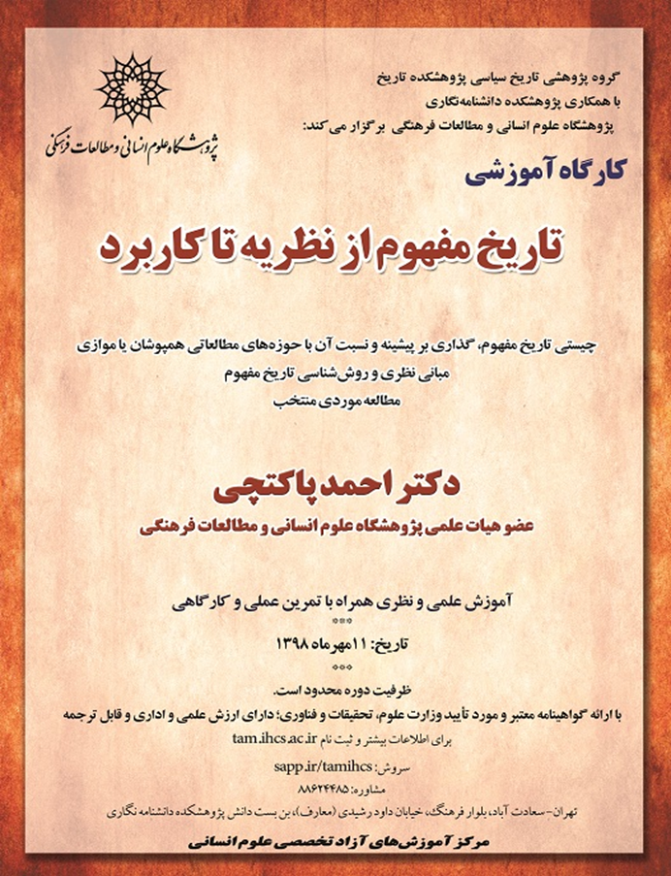
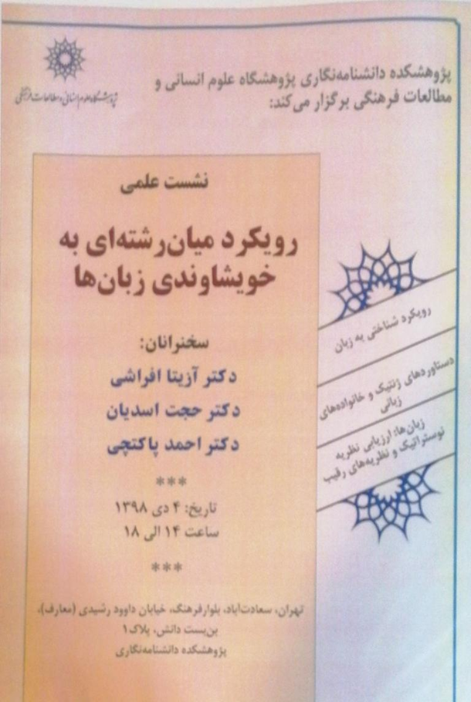

Slide 34
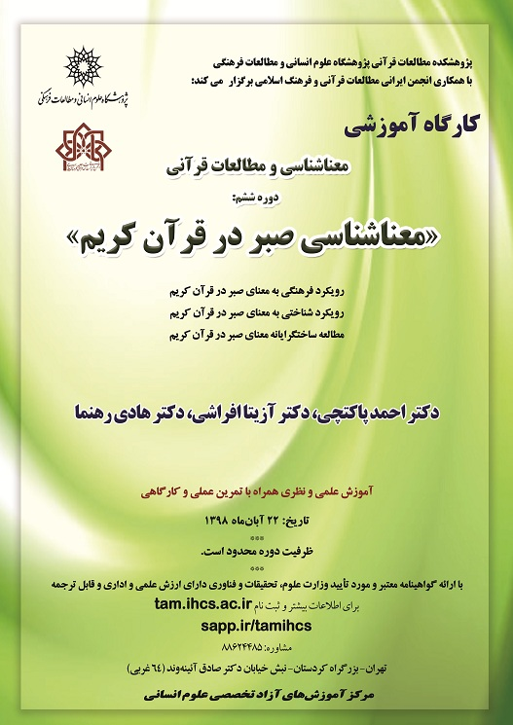
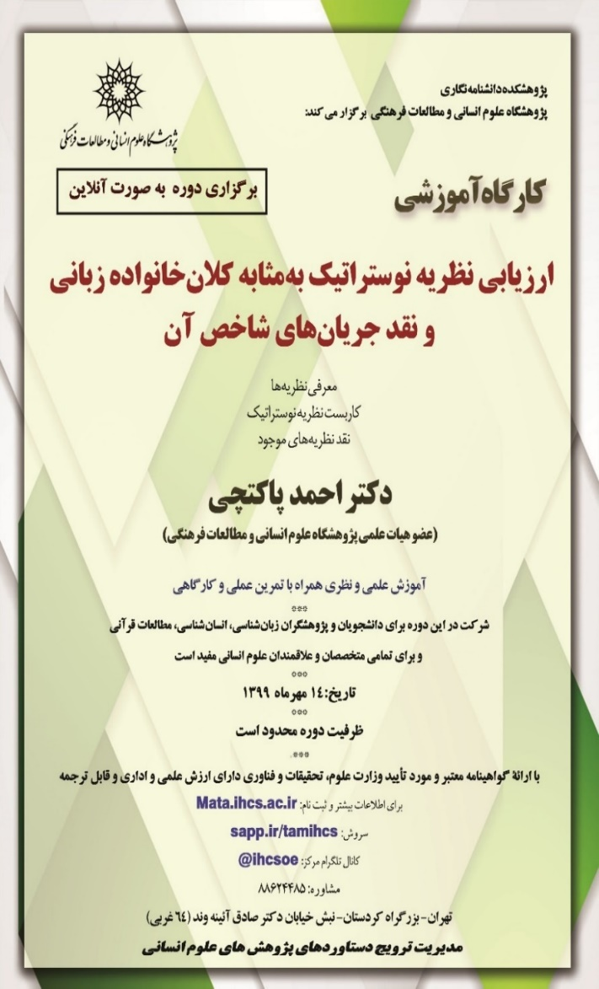

Slide 35
همایش مجازی ابعاد انسانی- اجتماعی کرونا در ایران - اولین نشست با موضوع تأملات فلسفی درباره بحران کرونا در تاریخ 99/1/27 برگزار شد. - دومین نشست با موضوع رویکرد تاریخی- اجتماعی به مسئله کرونا در تاریخ 99/2/3 برگزار شد. - سومین نشست با موضوع تأثیرات متقابل پاندمی هیجانی و پاندمی عفونی بر یکدیگر در تاریخ 99/2/8 برگزار شد. - چهارمین نشست با موضوع گفت‌وگوی علوم انسانی و علوم پزشکی در تاریخ 99/2/10 برگزار شد. - پنجمین نشست با موضوع کرونا، بازار کار و استراتژی‌های سازمانی در تاریخ 99/2/15 برگزار شد.

Slide 36
همایش مجازی ابعاد انسانی- اجتماعی کرونا در ایران
- ششمین نشست با موضوع نشست رویکرد چندرشته‌ای به مسئله کرونا در تاریخ 99/2/17 برگزار گردید. - هفتمین نشست با موضوع کرونا و تربیت در تاریخ 99/2/22 برگزار شد. - هشتمین نشست با موضوع زنان- کرونا و ابعاد انسانی- اجتماعی و فرهنگی در تاریخ 99/2/24 برگزار گردید. - دهمین نشست با موضوع نظام تربیت مدرسه‌ای (آموزش و پرورش) ایران در آزمون کرونا در تاریخ 99/2/29 برگزار شد. - یازدهمین نشست با موضوع سیمای نظام آموزش عالی ایران در دوران پسا کرونا در تاریخ 99/2/31 برگزار شد. - دوازدهمین نشست با موضوع مدیریت فضای خانواده در شرایط کرونا با رویکرد روانشناختی تربیتی در تاریخ 99/3/3 برگزار شد.

Slide 38
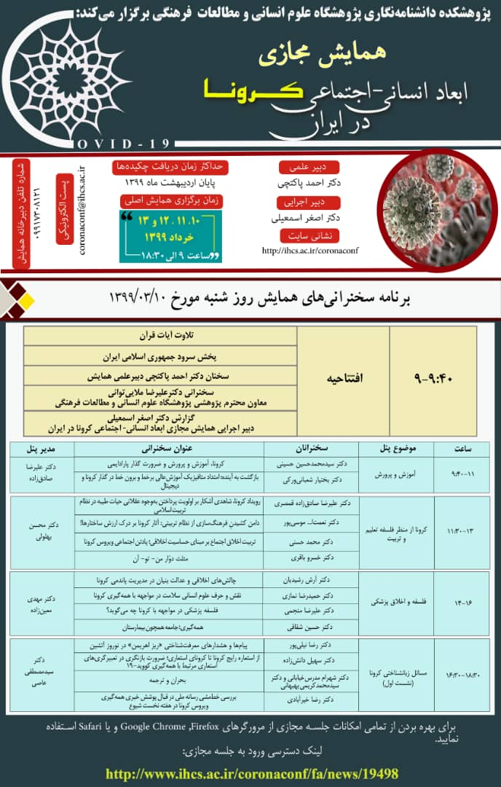

Slide 39
